Slide 1
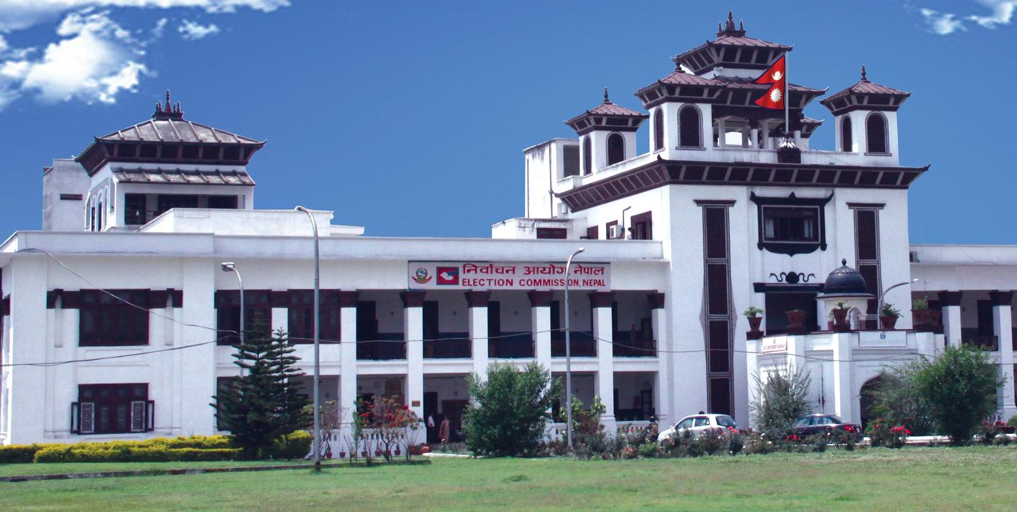
मतदान अधिकृत र सहायक मतदान अधिकृतका लागि एक दिवसीय अन्तरक्रिया कार्यक्रम
प्रतिनिधि सभा सदस्य निर्वाचन, २०८२
नमूना मतदान अभ्यास

Slide 2
मतदान केन्द्रको ढाँचाको बारेमा छलफल तथा अन्तरक्रिया
अनुसूची -८ बमोजिम

Slide 3
मतदान प्रक्रिया

Slide 4
मतदान प्रक्रिया
१. मतदानस्थलमा एकभन्दा बढी मतदान केन्द्र हुन सक्छन् । त्यसैले मतदानस्थलभित्र रहेका मतदान केन्द्रमध्ये आफ्नो नाम रहेको मतदान केन्द्रको यकिन गर्ने,
२. सम्बन्धित मतदान केन्द्रमा महिला वा पुरुषको लागि तोकिएको लाईनमा लाइन लाग्ने, (गर्भवती, अशक्त, वृद्ध, बिरामी, क्रियापुत्री, सुत्केरी मतदातालाई लाइनमा लाग्न नपर्ने गरी विशेष व्यवस्था मिलाउने)
३. मतदाताले परिचयपत्र देखाएर आफ्नो नाम मतदाता नामावलीमा छ, छैन भनी रुजु गराउने,
४. बायाँ हातको बुढी औंलाको नङमा मसी लगाउने,
५. प्रतिनिधिसभाको पहिलो हुने निर्वाचित हुने निर्वाचन प्रणाली तर्फको लागि निर्वाचन चिन्ह र अन्य विवरण सेतो पृष्ठभूमिमा रातो रङमा छापिएको मतपत्र लिने,
६. मतसङ्केत गर्ने गोप्य कक्षमा गई मतपत्रमा मतसंकेत गरी मसी नलत्पतिने गरी पट्याएर मतपेटिकामा खसाउने,

Slide 5
क्रमशः
मतदान प्रक्रिया
७. प्रतिनिधिसभाको समानुपातिक निर्वाचन प्रणाली तर्फको लागि निर्वाचन चिन्ह र अन्य विवरण सेतो पृष्ठभूमिमा कालो रङमा छापिएको मतपत्र दिने,
८. मतसङ्केत गर्ने गोप्य कक्षमा गई मतपत्रमा मतसंकेत गरी मसी नलत्पतिने गरी पट्याएर मतपेटिकामा खसाउने,
९. बाहिर लेखिएको स्थानबाट मतदान केन्द्रदेखि बाहिर जाने ।

Slide 6
मतपेटिका
प्रत्येक मतदान केन्द्रमा कम्तीमा २ वटा मतपेटिका रहने,
प्रतिनिधि सभा सदस्य निर्वाचन तर्फ पहिलो हुने निर्वाचित हुने निर्वाचन प्रणालीको लागि सेतो पृष्ठभूमिमा रातो रङको अक्षरले विवरण र १ लेखिएको स्टिकर टाँसिएको मतपेटिका र
प्रतिनिधि सभा सदस्य निर्वाचन तर्फ समानुपातिक निर्वाचन प्रणालीको लागि कालो रङको अक्षरले विवरण र २ लेखिएको स्टिकर टाँसिएको मतपेटिका ।

Slide 7
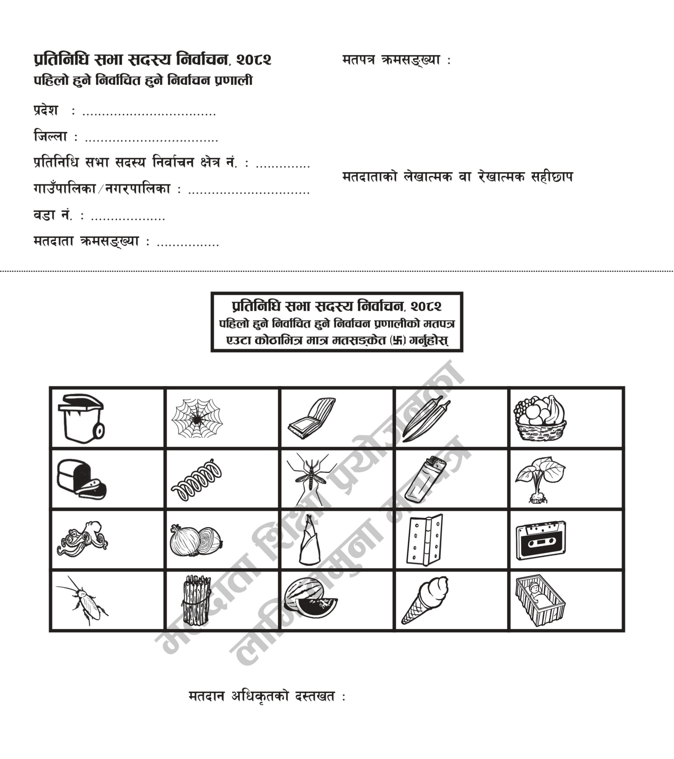
नमूना मतपत्र
पहिलो हुने निर्वाचित हुने निर्वाचन प्रणाली

Slide 8
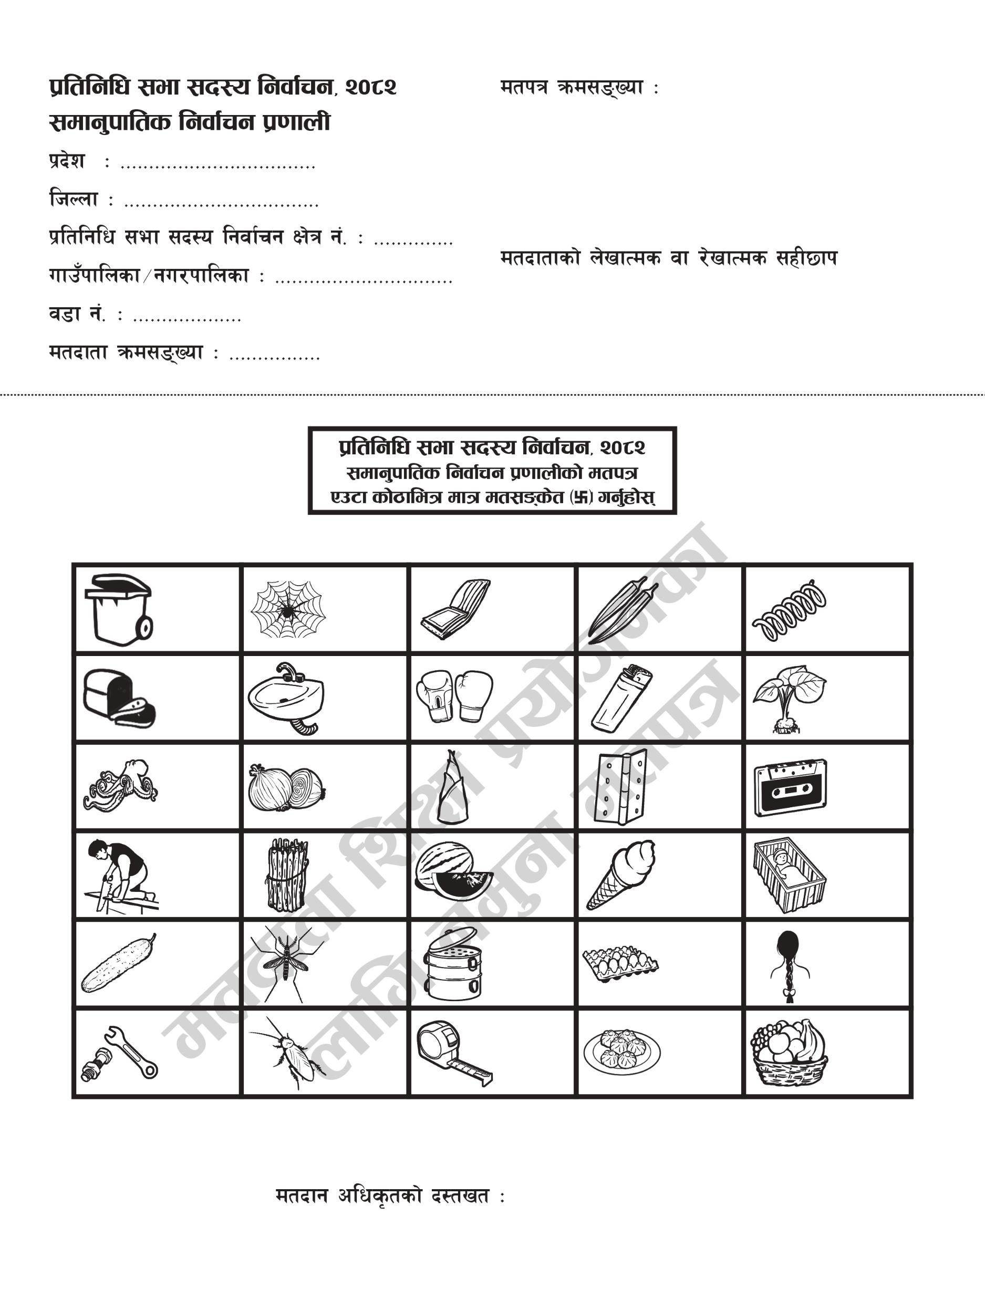
नमूना मतपत्र
समानुपातिक निर्वाचन प्रणाली

Slide 9
नमूना मतदानको लागि आवश्यक कर्मचारी र सामग्री
कर्मचारी | सामग्री
मतदान अधिकृत | मतदाता नामावली
सहायक मतदान अधिकृत | मतपत्र (दुई किसिम)
मतदाता नामावली रुजुकर्ता | मतपेटिका, सुरक्षण सील, स्वस्तिक छाप स्ट्याम्प प्याड
मतपत्र दिने कर्मचारी | डोरी, तथ्याङ्क फारम, टेप
नङमा मसी लगाउने तथा तथ्याङ्क फारम भर्ने कर्मचारी | मुचुल्का फारम,
सुरक्षाकर्मी | सूचना फारम
स्वयंसेवक

Slide 10
तालिममा सहभागी सबैलाई अनिवार्य रुपमा मतदान केन्द्र निर्माण र नमूना मतदान अभ्यासमा सहभागी गराई मतगणना समेत गराई यस शत्रको समापन गर्ने गराउने ब्यवस्था मिलाउने ।

Slide 11

धन्यवाद ! Thank you!
निर्वाचन आयोग, नेपाल

